Slide 1
Engenharia de Software III
Prof. Rodrigo Escobar
rodrigo.noescobar@gmail.com

Slide 2
Análise Estruturada
Técnicas de análise de sistemas que constrói modelos funcionais do sistema;
Centrada em processos;
Mais utilizada;
Notação gráfica criada por DeMarco, em 1979;

Slide 3
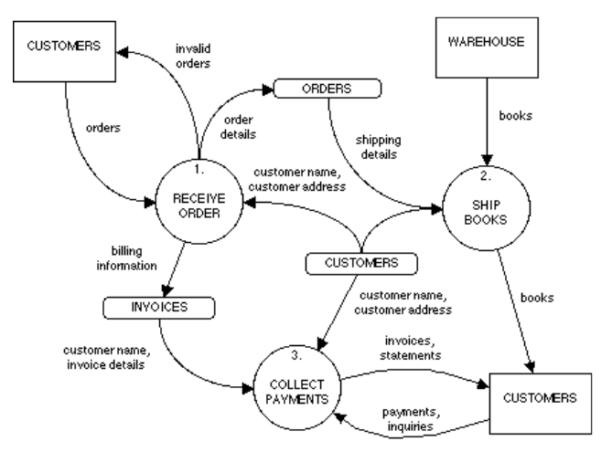
Análise Estruturada

Slide 4
Elementos Utilizados
Diagrama de Fluxo de dados (DFD);
Dicionário de Dados;
Especificação dos processos;
Modelo de Entidade e Relacionamento;
Projeto Estruturado; e
Diagrama de Transição de Estados;

Slide 5
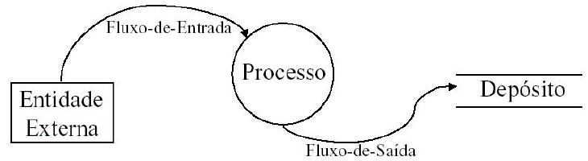
Diagrama de Fluxo de Dados
Especificam as funções de um sistema;
Representam o trânsito das informações de um sistema e sua transformação pelos processos;

Slide 6
Diagrama de Fluxo de Dados
Processos – Transforma/processa as informações;
Fluxo de dados – São as informações em trânsito entre os processos; A seta indica a direção do fluxo de dados;
Entidade Externas – Elementos na fronteira do sistema. Produzem ou recebem as informações do sistema; e
Depósitos – Lugar onde as informações são armazenadas.

Slide 7
Diagrama de Fluxo de Dados
Inicialmente constrói-se um DFD apresentando os limites do sistema.
Este DFD é denominado de Diagrama de Contexto:
Apresenta o sistema como um único processo;
Determina os fluxo de entrada e saída do sistema;
Apresenta as entidades externas.

Slide 8
Diagrama de Fluxo de Dados
Em seguida, o diagrama de contexto é explodido:
Constrói-se um DFD que detalha os processos que compõe o sistema;
Cada processo pode ser posteriormente refinado em novos DFDs;
Processos não refinados são denominados processos primitivos.

Slide 9
Dicionário de Dados
Refinam as informações do sistema:
Informações dos fluxos de dados;
Informações dos repositórios.
Determinam:
A estrutura e o significado das informações;
Os limites de valores para as informações.

Slide 10
Dicionário de Dados (Estruturas de Dados)
Para o Tom DeMarco:
= -> é equivalente à
+ -> e
[] -> ou
{} -> interações de
() -> opcional
@ -> Chave Primária
& -> Chave estrangeira

Slide 11
Dicionário de Dados (Estruturas de Dados)
Descrição Sucinta;
Tipo de Dado;
Tamanho;
Sinal;
Tipo de Elemento (Discreto ou contínuo):
Se for discreto
Definir os valores
Se for contínuo
Valor Mínimo
Valor máximo

Slide 12
Especificação de Processos
Especificar os passos nos processos primitivos
Cada processo primitivo possui uma especificação;
Especificações podem ser descritivas através de:
Português estruturado;
Linguagens formais;
Fluxogramas; e
Qualquer outro recursos do tipo.

Slide 13

Modelo de Entidades e Relacionamentos
Entidades:
É qualquer objeto de interesse do mundo real, do qual se deseja conhecer, controlar e/ou acompanhar suas características, cujo comportamento deve ser tratado por um sistema de informação. Podem ser pessoas, instituições, eventos, objetos materiais, etc.

Slide 14

Modelo de Entidades e Relacionamentos
Relacionamentos:
É qualquer associação de interesse entre as entidades de um determinado estudo. Representa basicamente as regras de gestão.

Slide 15
Cardinalidade
É a representação da frequência com que uma determinada ocorrência em uma entidade se corresponde a outras ocorrências em outra entidade, através do relacionamento. São identificadas as cardinalidades mínimas e máximas do relacionamento. Quando a cardinalidade máxima for conhecida, esta deverá ser explicitamente informada.

Slide 16
Atributos
É uma característica existente em uma entidade ou em um relacionamento, que se deseja conhecer, controlar e/ou acompanhar em um determinado estudo. Representa informação (dados) a manipular.

Slide 17
Tipos de Relacionamento
1-1: É quando as cardinalidades máximas do relacionamento forem 1 e 1.
FUNCIONÁRIOS possuem DADOS RESCISÃO
PEDIDOS geram FATURAS
1-N: É quando as cardinalidades máximas do relacionamento forem 1 e N.
PESSOAS possuem CARROS
DEPARTAMENTOS alocam FUNCIONÁRIOS
N-N: É quando as cardinalidades máximas do relacionamento forem N e N.
CLIENTES compram PRODUTOS
ALUNOS matriculam em DISCIPLINAS

Slide 18
Exercício
1) Construa o MER para uma seguradora de automóveis
Entidades: Cliente, Apólice, Carro e Acidentes.
Requisitos:
a) Um cliente pode ter várias apólices;
b) Cada apólice somente dá cobertura a um carro;
c) Um carro pode ter zero ou n registros de acidentes a ele.
Atributos:
a) Cliente: Número, Nome e Endereço;
b) Apólice: Número e Valor;
c) Carro: Registro e Marca;
d) Acidente: Data, Hora e Local;

